Slide 1
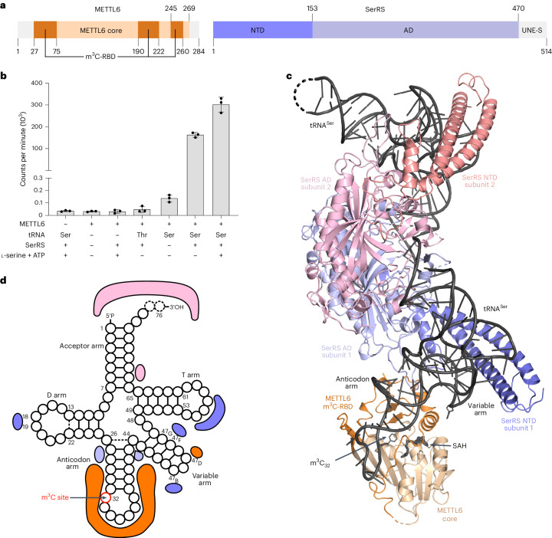
1. METTL6-SerRS 结构解释 m3C32 指纹
PMID 38918637 | Fig. 1 | Nature Structural & Molecular Biology 2024
图中把 METTL6、SerRS、tRNASer 放在同一 cryo-EM 复合物中，说明 m3C32 不是孤立位点。
SerRS 作为底物选择因子增强 METTL6 对 tRNASer 的甲基化。
指纹库应记录：m3C32、METTL6、SerRS 依赖性、A37 预修饰和 variable arm 识别。
证据类型：结构 + 体外甲基化 + MS/突变验证。
1

Slide 2
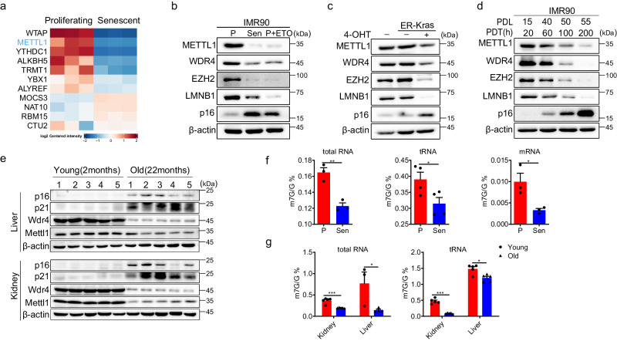
2. METTL1-WDR4/m7G46 下降连接衰老指纹
PMID 38977661 | Fig. 1 | Nature Communications 2024
图中显示 senescence / aging 过程中 METTL1-WDR4 和 RNA/tRNA m7G 水平下降。
m7G46 影响 tRNA 稳定性、RTD、核糖体停顿和翻译效率。
数据库字段应包括 cleavage score、tRNA abundance、METTL1/WDR4 状态、衰老表型。
TRAC-seq 是 m7G46 的核心测序证据。
2

Slide 3
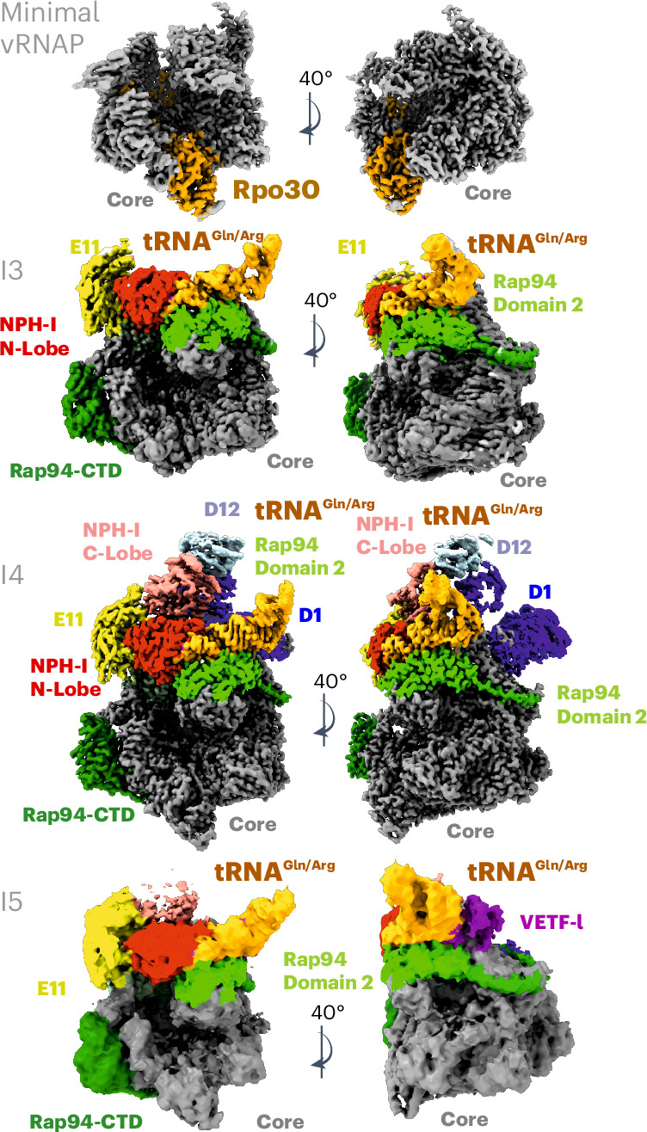
3. tRNA 可作为病毒 vRNAP 装配伴侣
PMID 40908366 | Fig. 2 | Nature Structural & Molecular Biology 2025
图中展示 early PIC / vRNAP 的 tRNA-chaperoned 装配中间体。
tRNAGln/Arg 的构象和修饰状态决定其是否适合装配，而不仅影响翻译。
该论文提醒：修饰“缺失”也可能是功能性指纹，例如缺少 mcm5s2U34。
数据库需要支持 non-translational function 和 viral RNP assembly 标签。
3

Slide 4
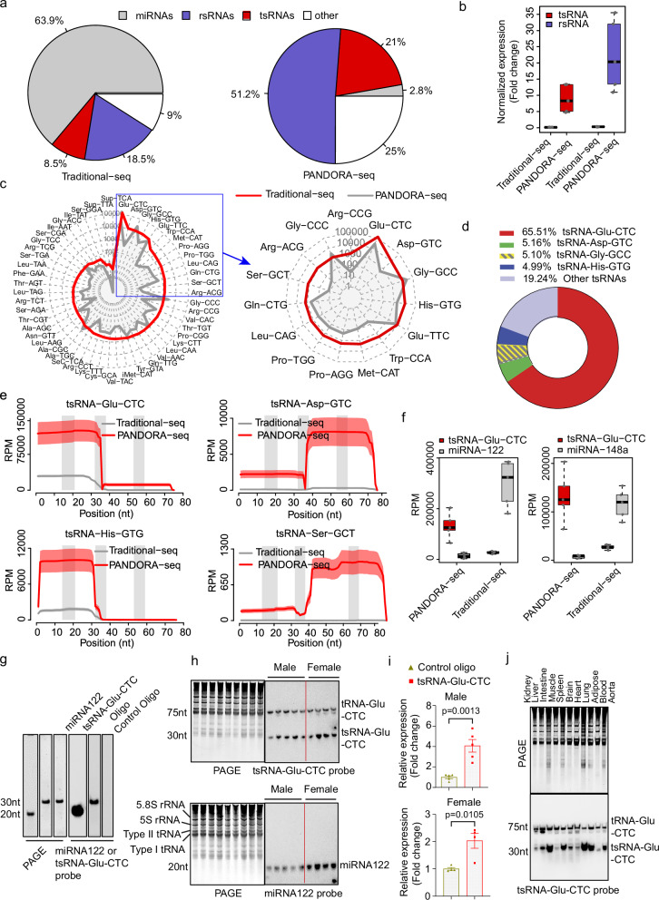
4. PANDORA-seq 锁定 cholesterol-responsive tsRNA
PMID 41398161 | Fig. 1 | Nature Communications 2025
图中比较传统 RNA-seq 与 PANDORA-seq，显示 PANDORA-seq 更能捕获肝脏 tsRNA。
tsRNA-Glu-CTC 是高丰度、胆固醇响应的小 RNA。
内源 tsRNA 带修饰，MLC-seq 可解析修饰型 tsRNA，且功能强于未修饰合成体。
指纹库应把 tsRNA fragment 作为独立实体：来源 tRNA、端点、修饰、组织、表型。
4

Slide 5
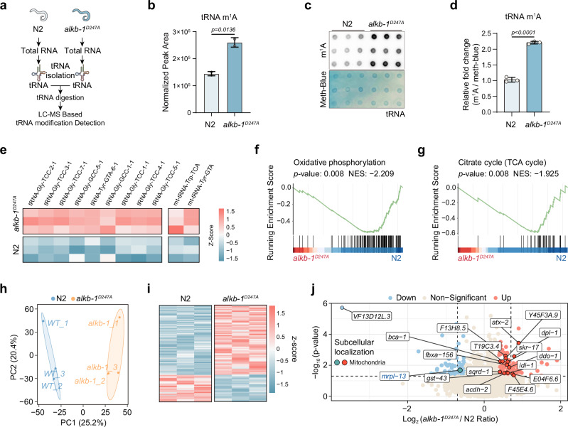
5. ALKB-1/m1A 影响线粒体遗传质量控制
PMID 41611679 | Fig. 2 | Nature Communications 2026
图中显示 ALKB-1 失活后 tRNA m1A 增加，并伴随翻译与线粒体蛋白稳态改变。
m1A 异常引发 ROS、SKN-1、UPRmt，最终延迟 paternal mitochondrial elimination。
指纹库应区分 writer 与 eraser，并记录 demethylation-dependent 状态。
功能字段建议加入 mitochondrial proteostasis、PME、fertility/embryo viability。
5

Slide 6
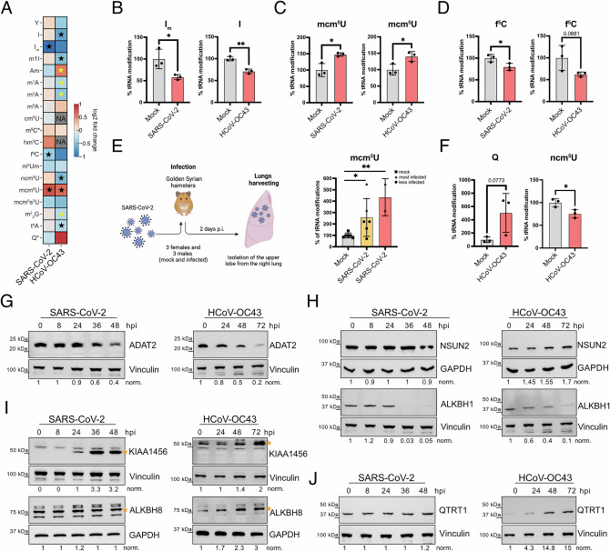
6. 冠状病毒重编程宿主 tRNA 修饰景观
PMID 41714626 | Fig. 3 | Nature Communications 2026
图中用 LC-MS/MS 展示 SARS-CoV-2 与 HCoV-OC43 感染后的 tRNA 修饰变化。
关键修饰包括 I、Q、mcm5U/mcm5s2U、m5C/f5C，主要服务于病毒偏好的 suboptimal codons。
mim-tRNAseq 与 LC-MS/MS 可互补建立动态修饰指纹。
数据库需要把 condition=viral infection/stress 与 codon usage pressure 关联。
6

Slide 7
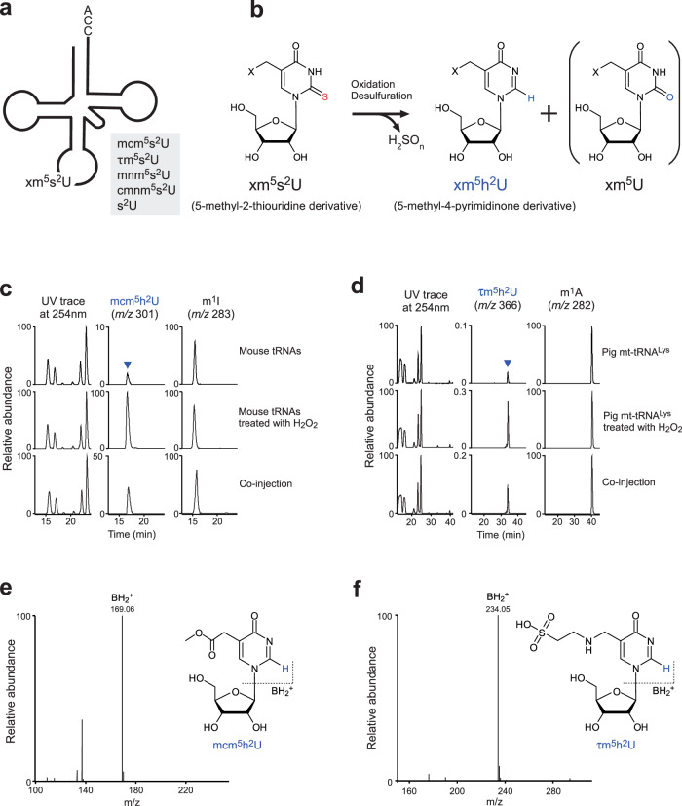
7. 氧化脱硫把 mcm5s2U34 转成动态翻译指纹
PMID 41807381 | Fig. 1 | Nature Communications 2026
图中说明 U34 wobble 2-thiouridine derivatives 可在氧化条件下脱硫为 h2U derivatives。
mcm5h2U34 会降低氨酰化效率和 A-site codon recognition。
这是“同一位点修饰状态转换”的典型动态指纹。
建议字段：redox_state、precursor_modification、converted_modification、aminoacylation effect。
7

Slide 8
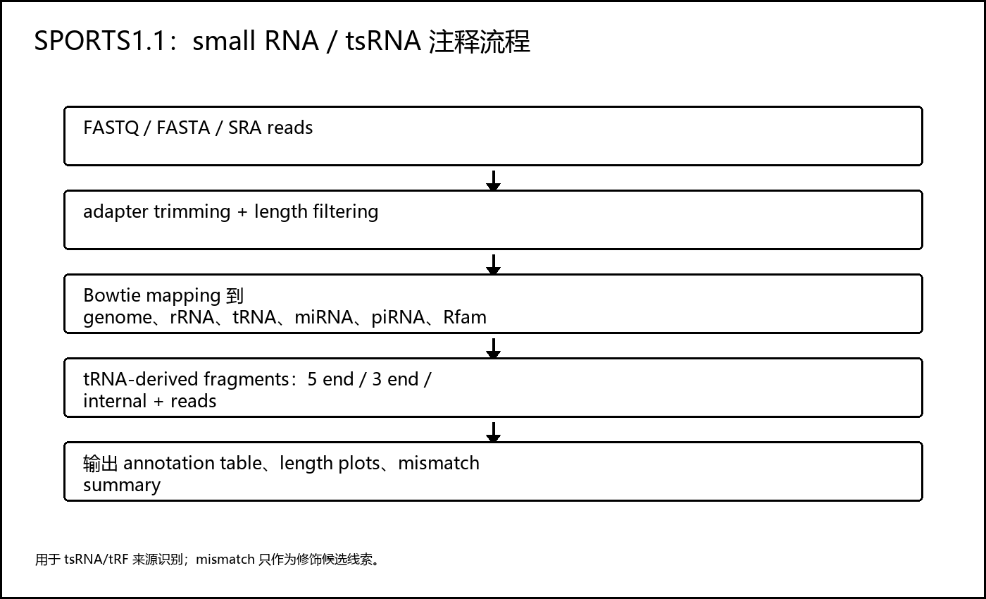
8. SPORTS1.1 用于 tsRNA/tRF 来源注释
GitHub: junchaoshi/sports1.1
适合处理 PANDORA-seq 或 small RNA-seq，识别 tRNA 5 end、3 end、internal fragments。
输出 reads、length、Match_Genome、Annotation 和长度分布。
可把 tsRNA-Glu-CTC 这类 fragment 接入指纹库。
注意：mismatch 只能提示候选修饰，不能直接作为修饰定论。
8

Slide 9
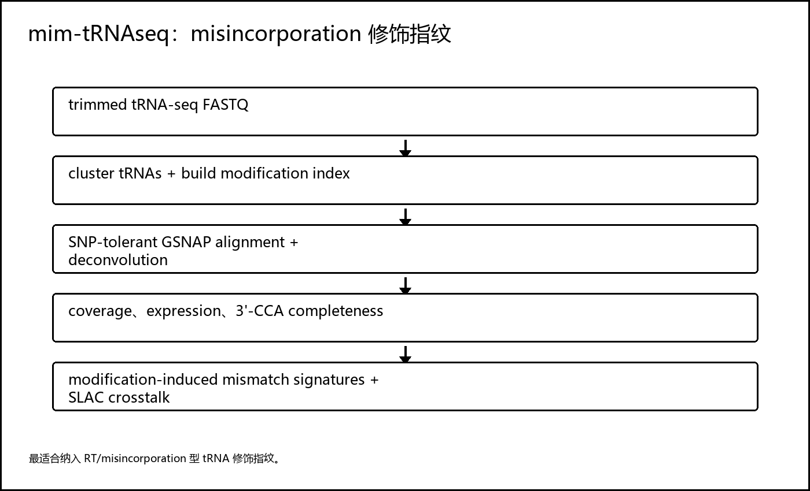
9. mim-tRNAseq 产出 RT/misincorporation 修饰指纹
GitHub: nedialkova-lab/mim-tRNAseq
自动完成 tRNA 聚类、modification index、SNP-tolerant alignment 和 transcript-level deconvolution。
核心输出是 coverage、expression、3'-CCA completeness、misincorporation signatures。
可用 SLAC 分析修饰-修饰、修饰-氨酰化之间的 single-read crosstalk。
适合作为指纹库中 sequencing-inferred modification evidence 的主线工具。
9

Slide 10
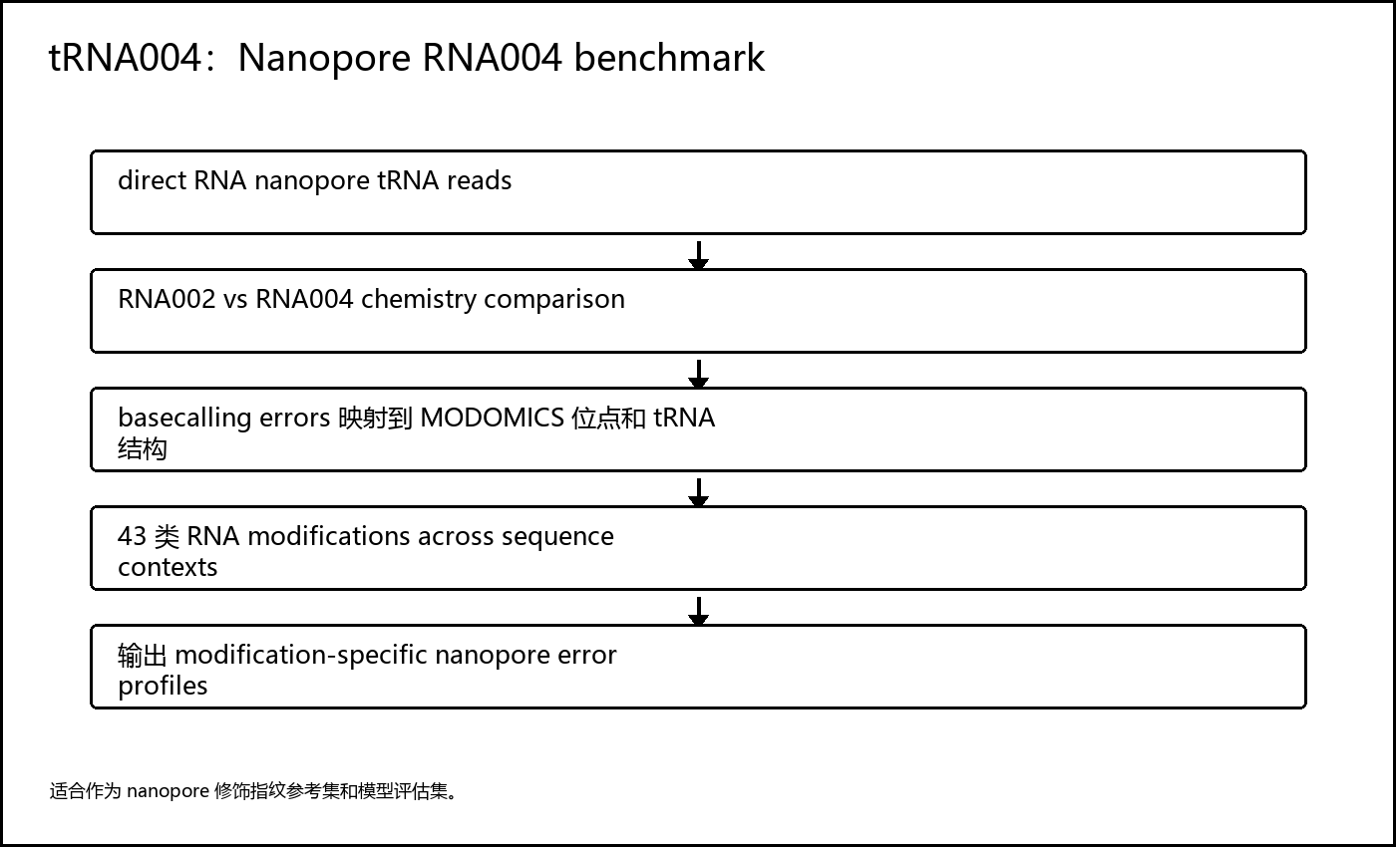
10. tRNA004 提供 Nanopore RNA004 修饰 benchmark
GitHub: rnabioco/tRNA004
项目比较 RNA002 与 RNA004 chemistry 在直接 tRNA 测序中的表现。
把 basecalling error data 映射到 MODOMICS 修饰位点和 tRNA 结构。
覆盖 40+ / 43 类 RNA 修饰，是纳米孔修饰指纹的参考训练集。
数据库应记录 chemistry、basecaller、sequence context、coverage、error profile。
10

Slide 11
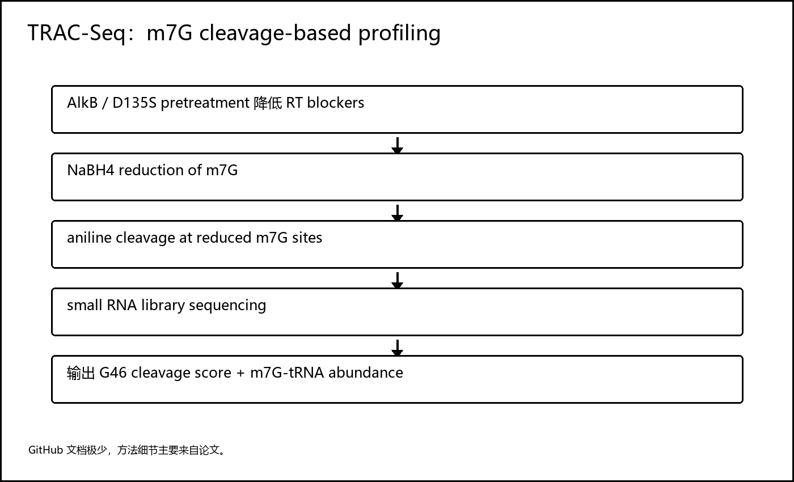
11. TRAC-Seq 是 m7G46 的切割型指纹方法
GitHub: rnabioinfor/TRAC-Seq + PMID 38977661 方法
通过 NaBH4 还原 m7G，再用 aniline 在还原位点切割。
测序后以 cleavage score 定位 m7G 位点并估算修饰变化。
尤其适合 METTL1-WDR4/m7G46 体系。
仓库 README 很少，数据库实现应以论文方法和补充材料为准。
11

Slide 12
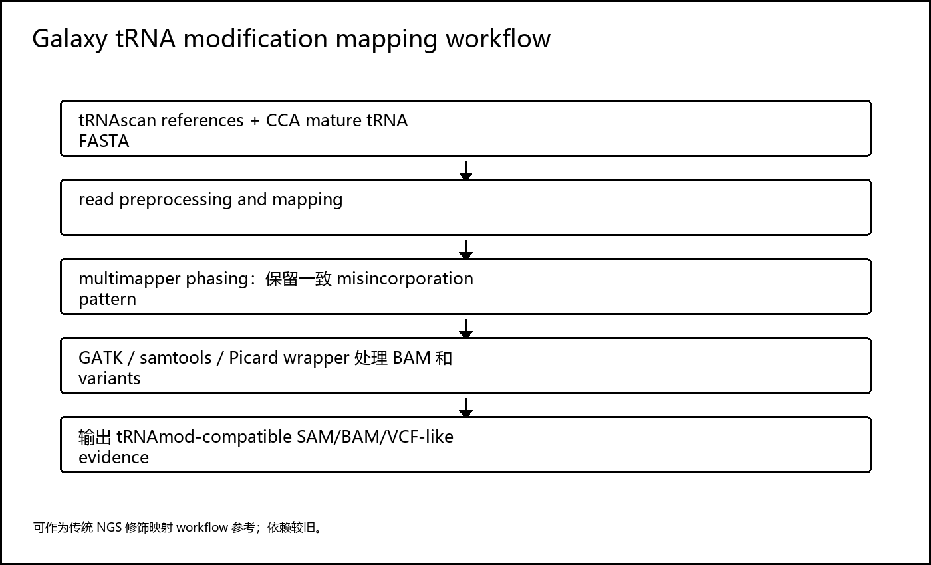
12. Galaxy workflow 组织传统 NGS 修饰映射
GitHub: jfallmann/tRNA_ngs_mod_map_call_galaxy
提供 addCCA、clustering、multimapperPhasing、GATK wrapper 等工具。
多重比对 reads 只有在 misincorporation pattern 一致时才保留。
有助于把传统短读长 mismatch/variant 信号标准化。
局限是依赖 GATK 3.6 和 Galaxy 环境，现代化需要重写。
12

Slide 13
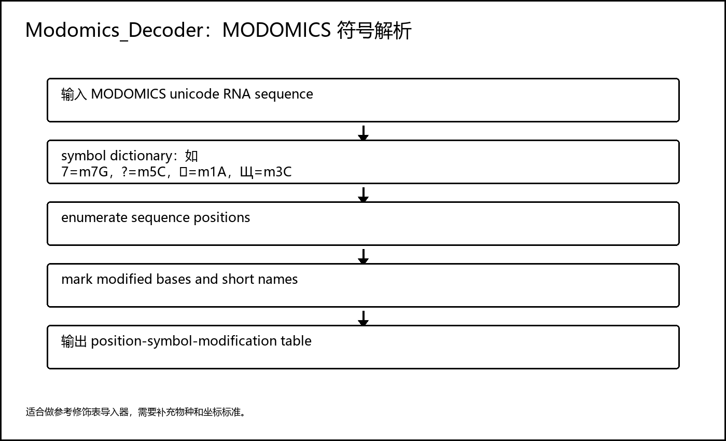
13. Modomics_Decoder 可导入参考修饰符号
GitHub: monimaanam/Modomics_Decoder
把 MODOMICS unicode sequence 转成 position-symbol-short name 表。
例如 7=m7G，?=m5C，Ѣ=m1A，Щ=m3C。
适合作为 reference modification import 的轻量工具。
仍需补充物种、tRNA 名称、标准坐标、证据来源和 MODOMICS 版本。
13

Slide 14
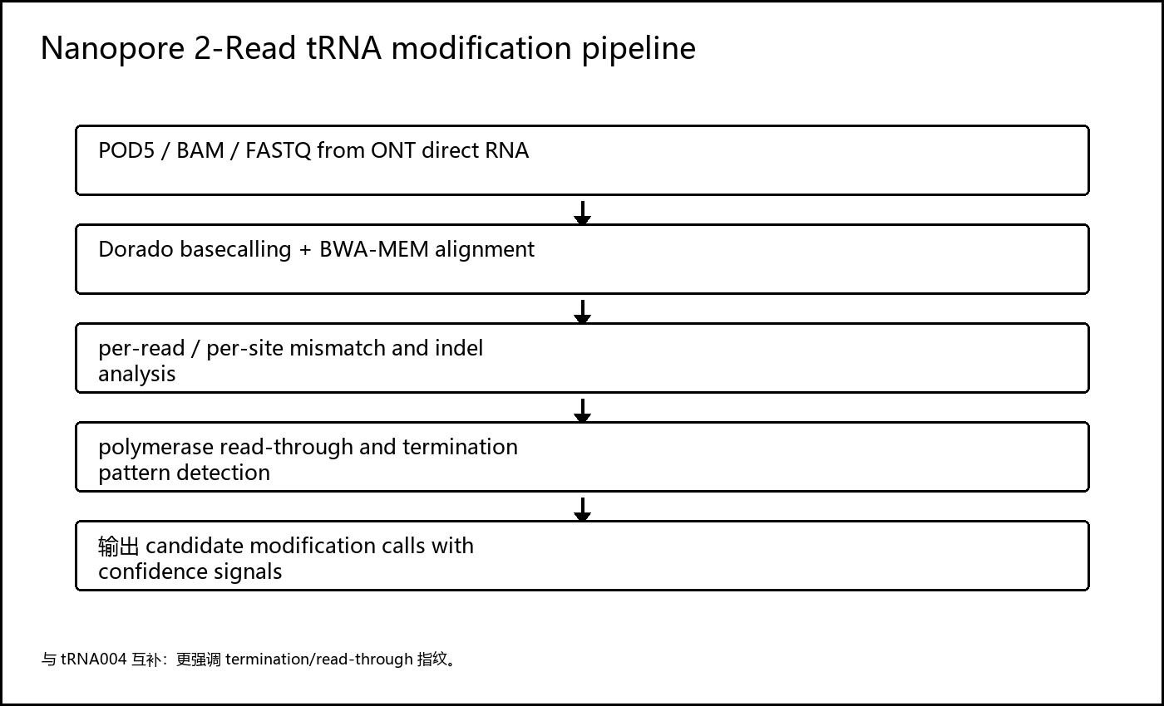
14. Nanopore 2-Read 强调 termination/read-through 指纹
GitHub: AteeshaNegi/nanopore-2Read-trna-pipeline
思路是用 ONT basecalling error、polymerase read-through/error 和 stop sites 识别修饰。
强调 per-read、per-site、single-nucleotide resolution。
适合与 tRNA004 benchmark 合并，形成纳米孔指纹层。
需要进一步检查脚本完整度、示例数据和统计阈值。
14

Slide 15
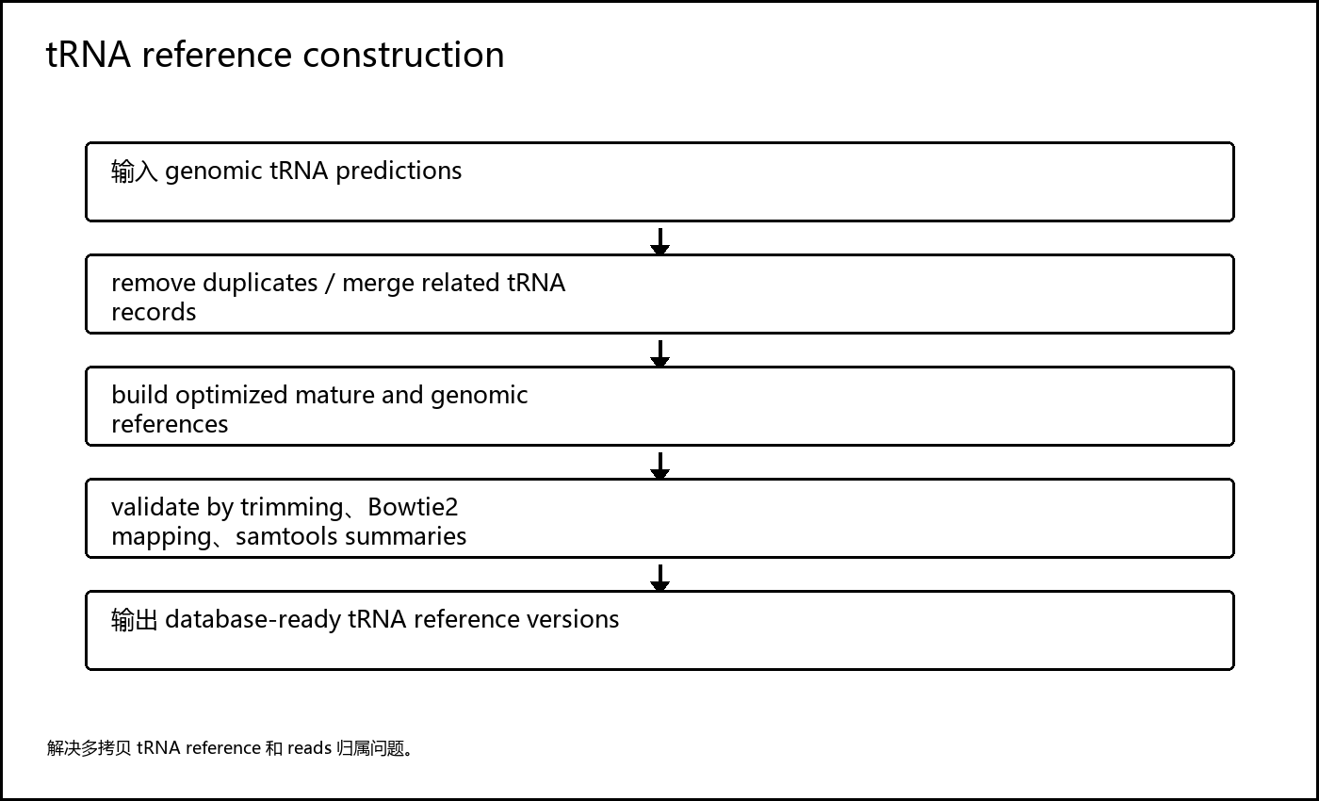
15. tRNA reference construction 解决归属和版本问题
GitHub: FlorianPichot/tRNA_reference_construction
从 genomic tRNA predictions 构建 non-duplicated、merged、optimized references。
通过 reads mapping 验证参考质量。
这不是修饰 caller，但决定后续 reads 和修饰位点如何归属。
指纹库应固定 reference_version，并保留 mature CCA / genomic / merged 坐标映射。
15

